Slide 1
第八讲 DH秘钥交换算法

Slide 2
Outline
什么时候使用加密？
如何传递加密算法的秘钥？
Diffie-Hellman算法是什么？
基于DH算法的Elgamal加密算法
回顾补充：RSA加密算法
  RSA加密算法的几个重要证明
  RSA加密算法的一些特性

Slide 3
网络传输中，在哪里加/解密？

Slide 4
网络传输中，在哪里加/解密？
链路加密 Link encryption:
  A lot of encryption devices
  High level of security
  Decrypt each packet at every switch

Slide 5
网络传输中，在哪里加/解密？
链路加密 Link encryption:
  A lot of encryption devices
  High level of security
  Decrypt each packet at every switch
端到端加密 End-to-end encryption
  The source encrypt and the receiver decrypts
  Payload encrypted
  Header in the clear

Slide 6
网络传输中，在哪里加/解密？
链路加密 Link encryption:
  A lot of encryption devices
  High level of security
  Decrypt each packet at every switch
端到端加密 End-to-end encryption
  The source encrypt and the receiver decrypts
  Payload encrypted
  Header in the clear
共存: Both link and end-to-end encryption are needed

Slide 7
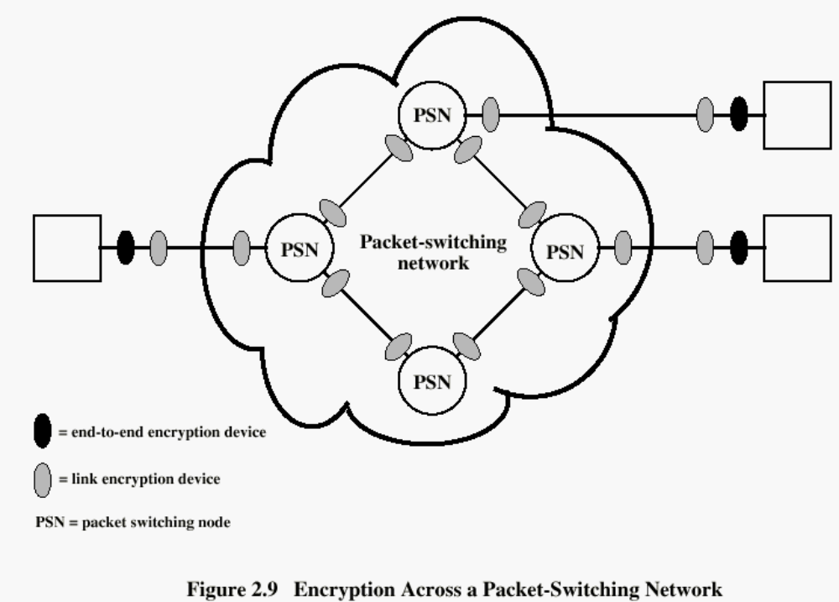

Slide 8
如何传递对称加密的密钥？

Slide 9
如何传递对称加密的密钥？
物理传送：A key could be selected by A and physically delivered to B.
第三方配送：A third party could select the key and physically deliver it to A and B.
已有密钥：If A and B have previously used a key, one party could transmit the new key to the other, encrypted using the old key.
加密链接：If A and B each have an encrypted connection to a third party C, C could deliver a key on the encrypted links to A and B.

Slide 10
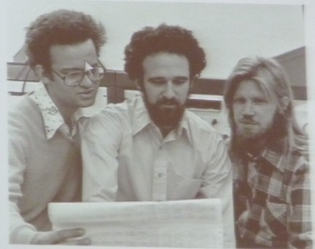
Diffie-Hellman密钥交换
76年Diffie和Hellman发表了“密码学的新方向”，奠定了公钥密码学的基础
Diffie-Hellman密钥交换协议/算法
有效性建立在计算离散对数是很难的
129140163=3ª
a=17
“We are at the brink of a
revolution in cryptography.”

Slide 11
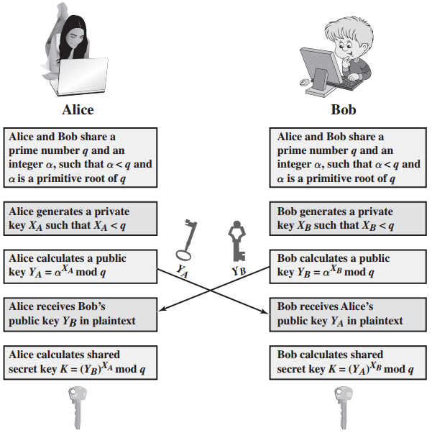
Diffie-Hellman密钥交换
共享公开信息a和q

Slide 12
Diffie-Hellman密钥交换
K = (Y_{B})^{Xa} mod q
= (a^{Xb} mod q)^{Xa} mod q
= (a^{Xb})^{Xa} mod q
= (a^{Xa})^{Xb} mod q
= (a^{Xa} mod q)^{Xb} mod q
= (Y_{A})^{Xb} mod q = K

Slide 13
Diffie-Hellman密钥交换
K = (Y_{B})^{Xa} mod q
= (a^{Xb} mod q)^{Xa} mod q
= (a^{Xb})^{Xa} mod q
= (a^{Xa})^{Xb} mod q
= (a^{Xa} mod q)^{Xb} mod q
= (Y_{A})^{Xb} mod q = K

Slide 14
Elgamal加密
1984年，Elgamal基于离散对数提出了Elgamal加密算法
基于Diffie-Hellman的公钥加密算法
  与Diffie-Hellman秘钥交换算法类似

Slide 15
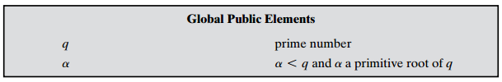
Elgamal加密

Slide 16
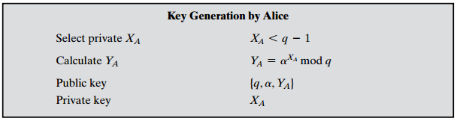
Elgamal加密

Slide 17
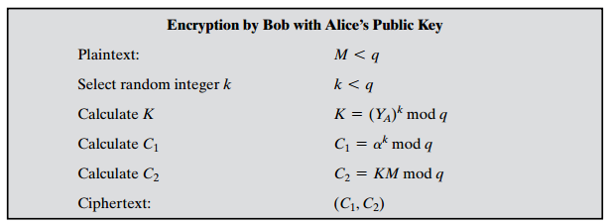
Elgamal加密

Slide 18
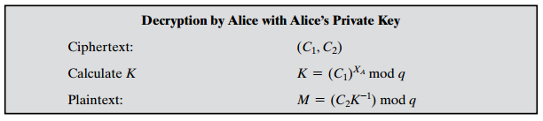
Elgamal加密

Slide 19
提升：多人秘钥的交换
假设有n个人，如何构建他们之间的一个对称秘钥用于信息传输/共享？

Slide 20
提升：多人秘钥的交换
假设有n个人，如何构建他们之间的一个对称秘钥用于信息传输/共享？
  循环传递

Slide 21
提升：多人秘钥的交换
假设有n个人，如何构建他们之间的一个对称秘钥用于信息传输/共享？
  循环传递
  Ya = a^{Xa} mod q Zab = Ya^{Xb} mod q
  Yb = a^{Xb} mod q Zbc = Yb^{Xc} mod q
  Yc = a^{Xc} mod q Zca = Yc^{Xa} mod q

Slide 22
提升：多人秘钥的交换
假设有n个人，如何构建他们之间的一个对称秘钥用于信息传输/共享？
  循环传递
  Ya = a^{Xa} mod q Zab = Ya^{Xb} mod q
  Yb = a^{Xb} mod q Zbc = Yb^{Xc} mod q
  Yc = a^{Xc} mod q Zca = Yc^{Xa} mod q

Slide 23
提升：多人秘钥的交换
假设有n个人，如何构建他们之间的一个对称秘钥用于信息传输/共享？
  循环传递
  Ya = a^{Xa} mod q Zab = Ya^{Xb} mod q
  Yb = a^{Xb} mod q Zbc = Yb^{Xc} mod q
  Yc = a^{Xc} mod q Zca = Yc^{Xa} mod q
  K = Zab^{Xc} mod q

Slide 24
活动：基于Diffie-Hellman加密
a=7，q=17
步骤1：
  参与组1：选择私钥X1，计算公钥Y1
  参与组2：选择私钥X2，计算公钥Y2

Slide 25
活动：基于Diffie-Hellman加密
a=7，q=17
步骤1：
  参与组1：选择私钥X1，计算公钥Y1
  参与组2：选择私钥X2，计算公钥Y2
步骤2：
  参与组1,2计算秘钥K

Slide 26
活动：基于Diffie-Hellman加密
a=7，q=17
步骤1：
  参与组1：选择私钥X1，计算公钥Y1
  参与组2：选择私钥X2，计算公钥Y2
步骤2：
  参与组1,2计算秘钥K
步骤3：
  参与组1：选择明文M，传递密文C=M+K
  参与组2：解密M=C-K

Slide 27
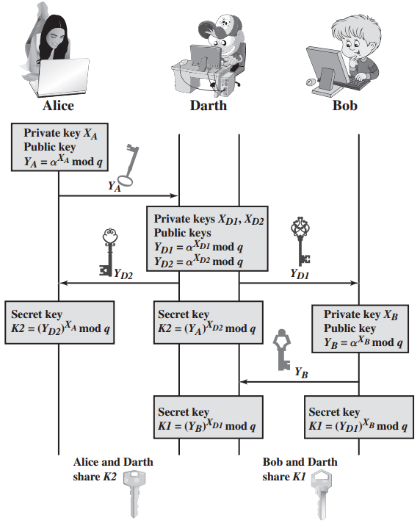
基于公钥加密中间人攻击

Slide 28
如何避免中间人攻击？

Slide 29
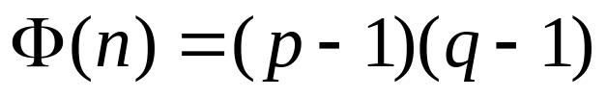
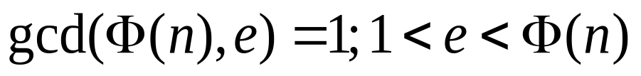
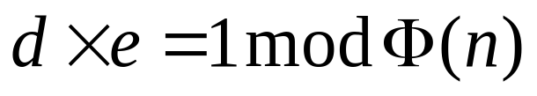
RSA算法的密钥生成
Select p,q p and q both prime
Calculate n = p x q 33=3x11
Calculate 20
Select integer e 7
Calculate d 3
Public Key KU = {e,n}
Private key KR = {d,n}

Slide 30
RSA算法——加密
Plaintext: M<n
Ciphertext: C = Me (mod n)

Slide 31
RSA算法——解密
Ciphertext: C
Plaintext: M = C^{d} (mod n)

Slide 32
欧拉函数
ϕ(n)是小于n且与n互质的正整数个数，称ϕ(n)是n的欧拉函数。
  如果n是质数，那么ϕ(n)=n-1
  如果n=p*q，p和q是质数，那么ϕ(n)=(p-1)(q-1)

Slide 33
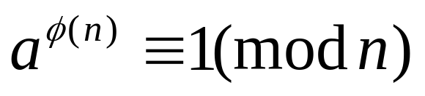
RSA算法的正确性
对任意的质数p,q，如果n=pq，那么对任意的M,C<n，有
  M=(Me mod n)^{d} mod n 加/解密
  C=(C^{d} mod n)^{e} mod n 解/加密
  M=(M^{d} mod n)^{e} mod n 签名/认证
Euler定理
  如果a和n互质，那么有

Slide 34

RSA算法为什么难破解？
知道素数p,q，下列数值都知道
若再知道e，那么私钥参数d很容易求解
RSA算法已知e和n
  由n分解p和q非常难
  例：213013 = 277x769

Slide 35
RSA算法的安全性
攻击方法
  暴力破解
  数学分析
  时间攻击
  字典法
攻击对象
  分解n=p*q
  求解ϕ(n)
  直接破解d

Slide 36
RSA算法的安全性
攻击方法
  暴力破解
  数学分析
  时间攻击
  字典法
通常用1024bits(300十进制位)的大素数
  p和q长度差异较大，大约10⁷⁵和10¹⁰⁰
  (p-1)和(q-1)都包含一个大的素因子
  gcd(p-1,q-1)应该尽可能的小
攻击对象
  分解n=p*q
  求解ϕ(n)
  直接破解d

